Slide 1
K-means 相關的分群演算法研究
The study of K-means related
clustering algorithm
資訊工程學系 大四 B043040003 范真瑋
資訊工程學系 大四 B043040020 張哲魁
資訊工程學系 大四 B043040039 周家池
資訊工程學系 大四 B043040044 吳俊忻

Slide 2
簡介

Slide 3
K-means
優
缺
時間複雜度低
空間複雜度低
對於高效資料集，簡單、高效
易陷於 區域最佳
需預設 K 值
對 初始值 敏感
對 noise 及 outlier 敏感
只適用 numerical 類型
不能解 non-convex 資料

Slide 4
K-means
K-means 的問題 | 改善演算法
對初始值敏感 | K-means ++
對 noise , outlier 敏感 | K-medoids K-medians
不可解 non-convex 資料 | Kernel K-means

Slide 5
方法

Slide 6
方法
K – means ++

Slide 7
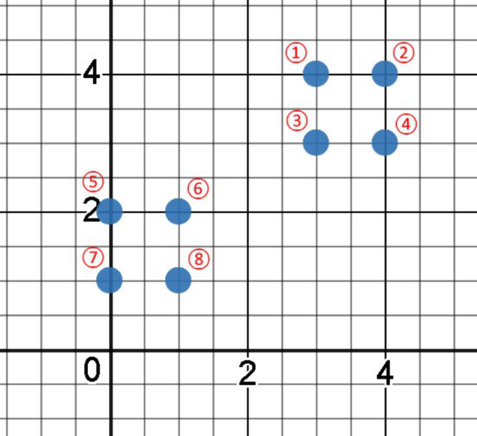
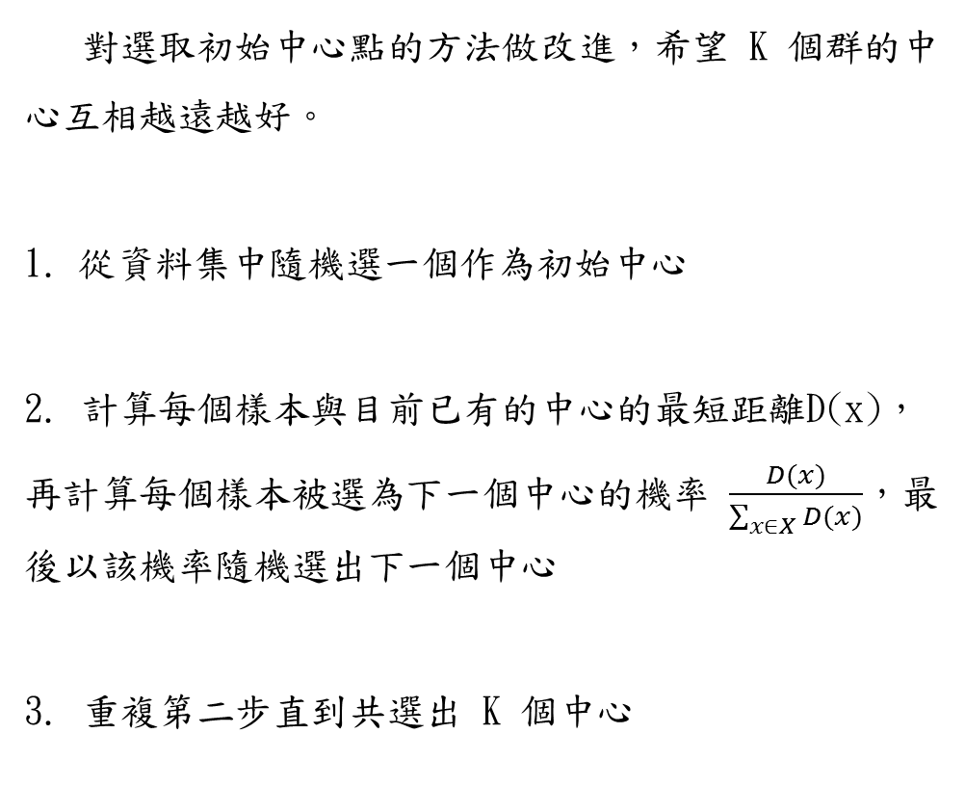
K-means ++
對選取初始中心點的方法做改進，希望 K 個群的中心互相越遠越好。
從資料集中隨機選一個作為初始中心
2. 計算每個樣本與目前已有的中心的最短距離D(x)，再計算每個樣本被選為下一個中心的機率 $\frac{D(x)}{\sum_{x∈X}{D(x)}}$，最後以該機率隨機選出下一個中心
3. 重複第二步直到共選出 K 個中心

Slide 8
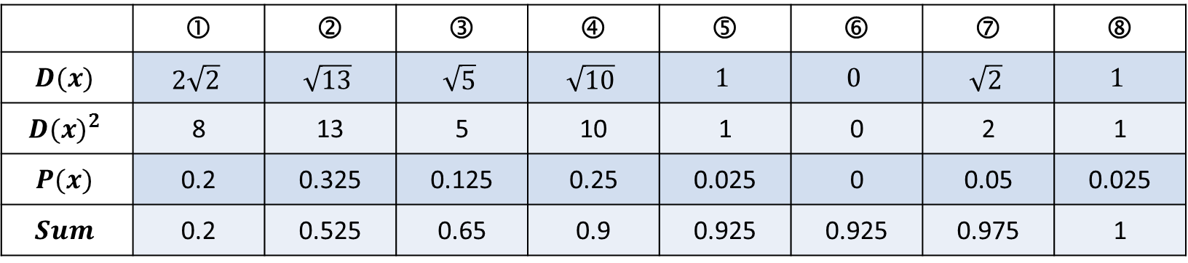
K-means ++
實作:
算出每個樣本被選為下一個中心的機率後，再計算累積機率。接著 隨機產生一個 0~1 之間的數，判斷屬於哪個區間，並選出對應的點作為 下一個中心。
 | ① | ② | ③ | ④ | ⑤ | ⑥ | ⑦ | ⑧
$$D(x)$$ | $$2\sqrt{2}$$ | $$\sqrt{13}$$ | $$\sqrt{5}$$ | $$\sqrt{10}$$ | $$1$$ | $$0$$ | $$\sqrt{2}$$ | $$1$$
$${D(x)}^{2}$$ | 8 | 13 | 5 | 10 | 1 | 0 | 2 | 1
$$P(x)$$ | 0.2 | 0.325 | 0.125 | 0.25 | 0.025 | 0 | 0.05 | 0.025
$$Sum$$ | 0.2 | 0.525 | 0.65 | 0.9 | 0.925 | 0.925 | 0.975 | 1

Slide 9
方法
K - medoids

Slide 10

K-medoids
對 update 進行改進，由原本的算平均來更新新的群心，改為新的中心點就是與其他點的距離和最小的那一個，其餘步驟皆與 K-means 相同。
時間複雜度較高，為$O(n^{2})$ ，因為 update 時還要去算每個點的距離，不像是 K-means 直接取平均值。

Slide 11
方法
K - medians

Slide 12
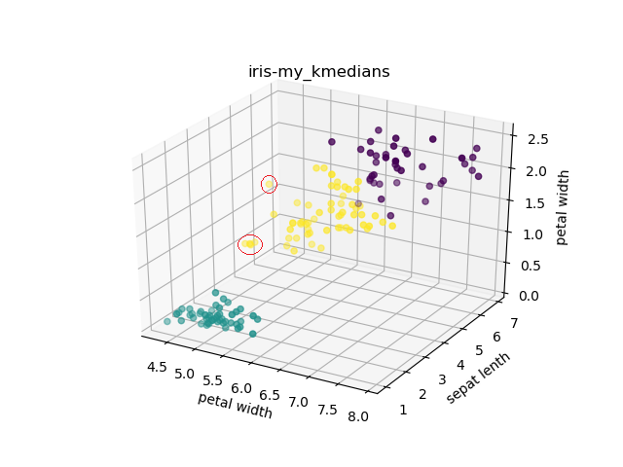
K - medians
與 K-means 不同的地方:
計算群心是利用中位數而不是平均值，可避免 outlier 造成影響
計算距離則是用 Manhattan distance

Slide 13
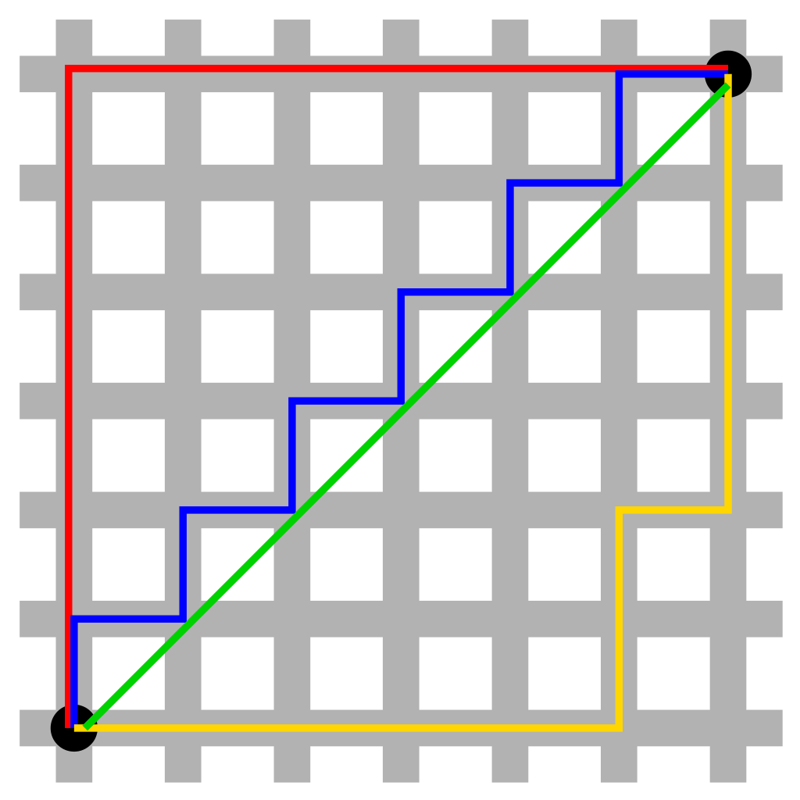
K - medians
優點:
若要計算的距離為 Taxicab metric，則適合用 K-medians
計算距離的時間複雜度為 O(KN)
K 為群心數、N 為資料數
Image from : https://zh-yue.wikipedia.org/wiki/File:Manhattan_distance.svg

Slide 14
方法
Kernel K - means

Slide 15
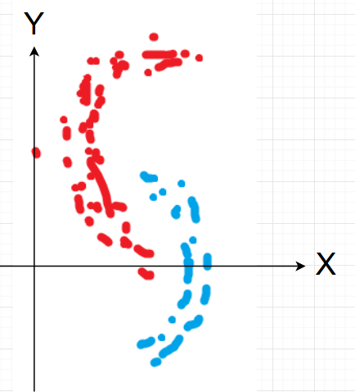
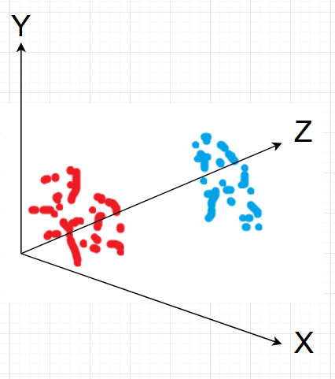

Kernel K-means
If we can….
For each points $Xi ∈ R^{n}$
, do $Xi → φi ( φi∈ R^{f}, f>n$)

Slide 16
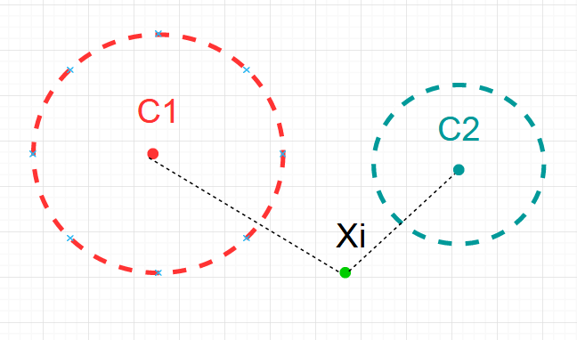
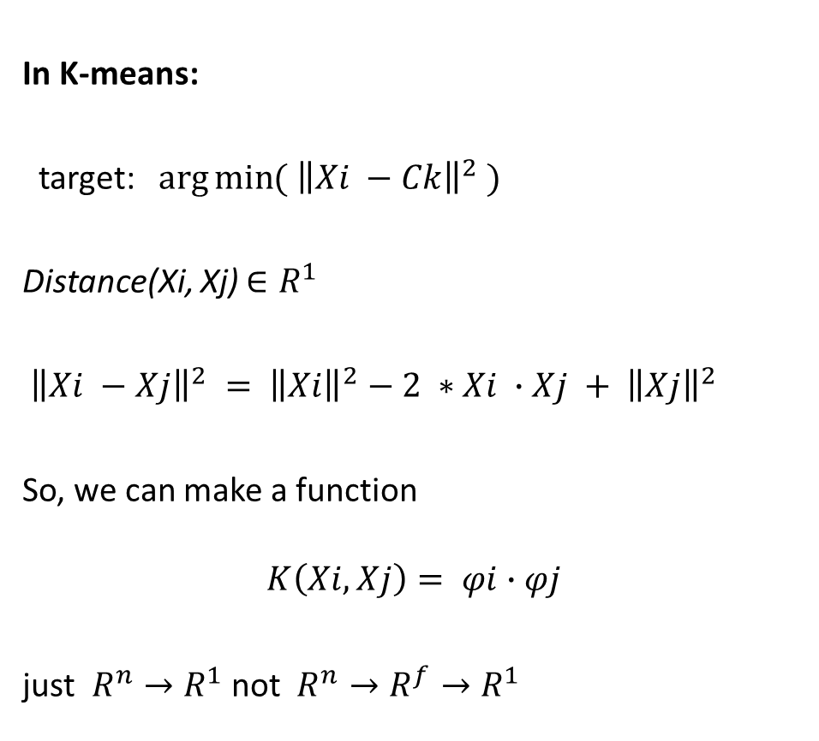
Kernel K-means
In K-means:
target: $\arg{\min{({ \left\|Xi −Ck\right\|}^{2} )}}$
Distance(Xi, Xj) $∈R^{1}$
${\left\|Xi −Xj\right\|}^{2} = {\left\|Xi\right\|}^{2}−2 ∗Xi ∙Xj + {\left\|Xj\right\|}^{2}$
So, we can make a function
$$K\left(Xi,Xj\right)= φi∙φj$$
just $R^{n}→R^{1}$ not $R^{n}→R^{f}→R^{1}$

Slide 17
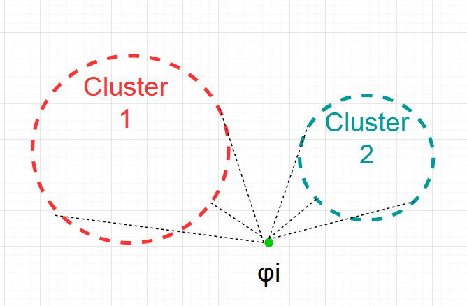
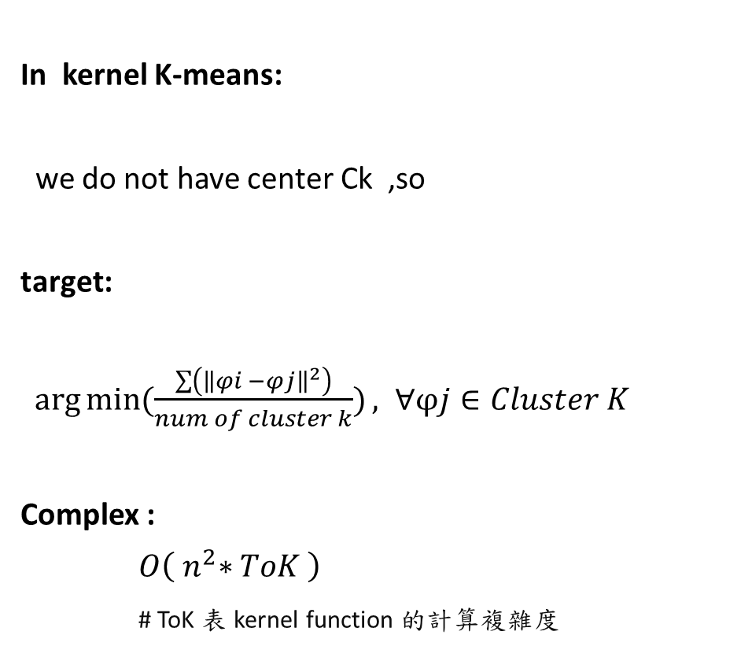
Kernel K-means
In kernel K-means:
we do not have center Ck ,so
target:
$\arg{\min{(\frac{\sum{\left({\left\|φi −φj\right\|}^{2}\right)}}{num of cluster k})}}, ∀φj∈Cluster K$
Complex :
$O\left({ n}^{2}∗ToK \right)$
# ToK 表 kernel function 的計算複雜度

Slide 18
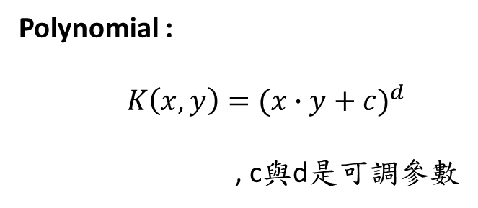
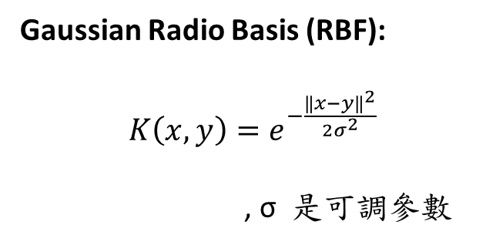
Kernel K-means
kernel function:
Gaussian Radio Basis (RBF):
$K\left(x,y\right)=e^{−\frac{{\left\|x−y\right\|}^{2}}{2σ^{2}}}$
, σ 是可調參數
Polynomial :
$K\left(x,y\right)={(x∙y+c)}^{d}$
, c與d是可調參數

Slide 19
結果

Slide 20
評分標準
SSE
completeness score (sklearn)
Range : 0 ~ ∞
The smaller, the better
Range : 0 ~ 1
The larger, the better
Ex : Ground Truth = [ 0 , 0 , 1 , 1 ]
predict1 = [ 0 , 1 , 0 , 1 ]
--score = 0.0
predict2 = [ 1 , 1 , 0 , 0 ]
--score = 1.0

Slide 21
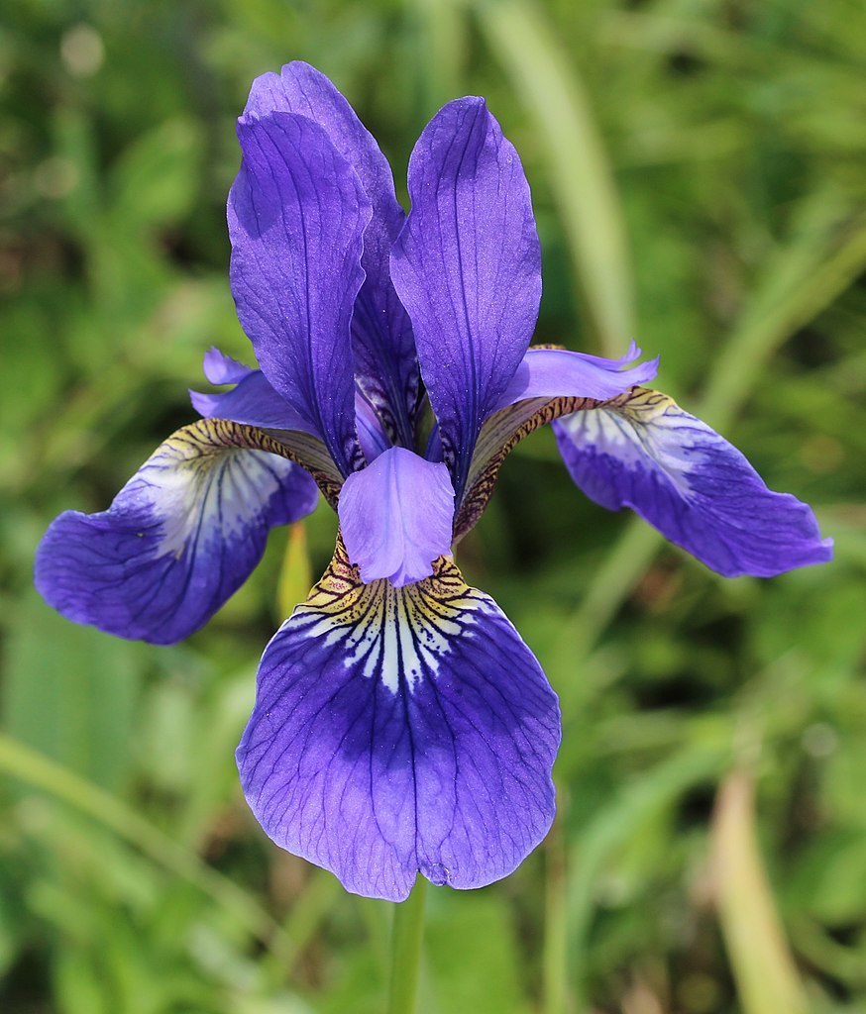
Iris
Image from : https://commons.wikimedia.org/wiki/File:Iris_sanguinea.JPG

Slide 22
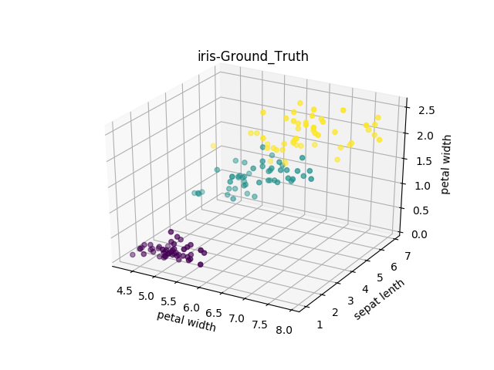
Iris

Slide 23
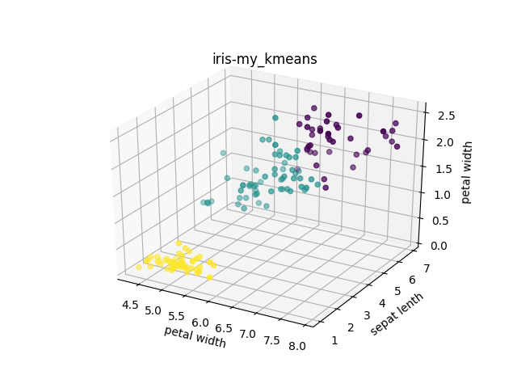
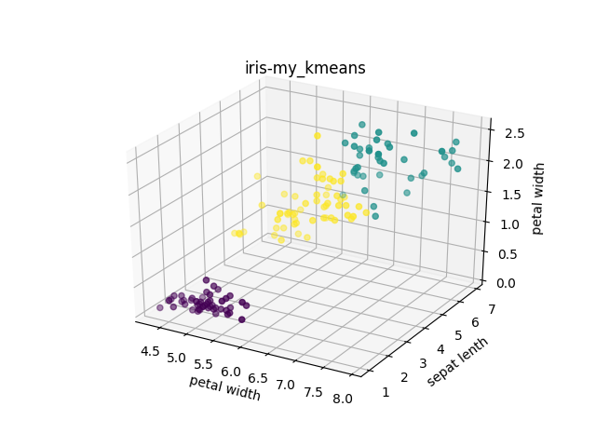
Iris
K-means
K-means++

Slide 24
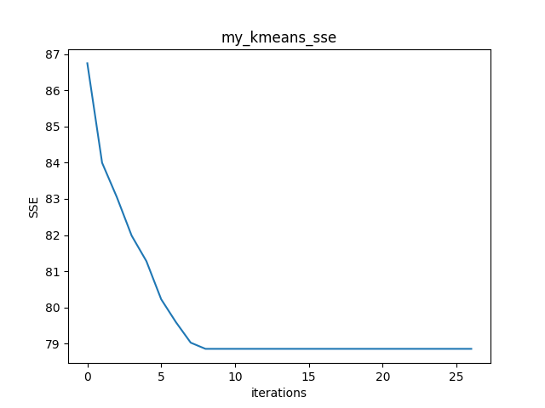
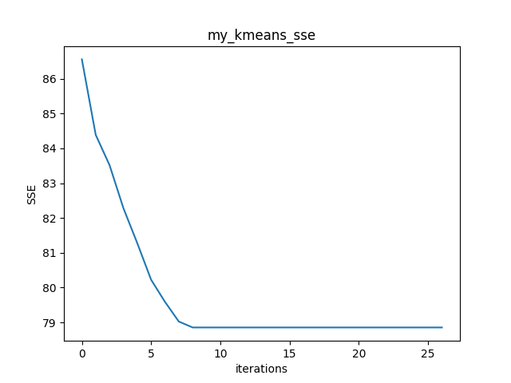
Iris
K-means
K-means++

Slide 25
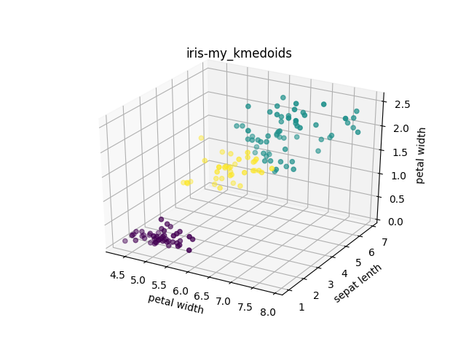

Iris
K-medoids
K-medians

Slide 26
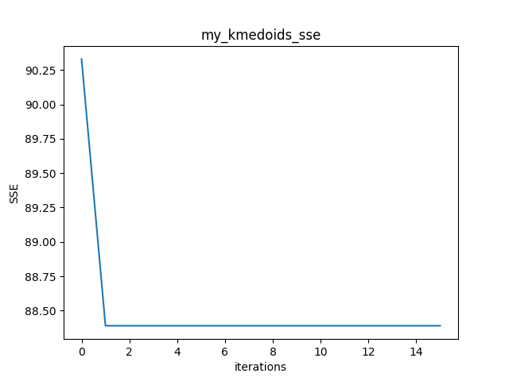
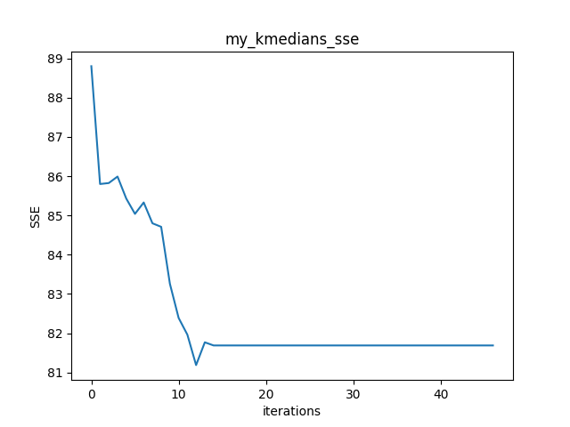
Iris
K-medoids
K-medians

Slide 27
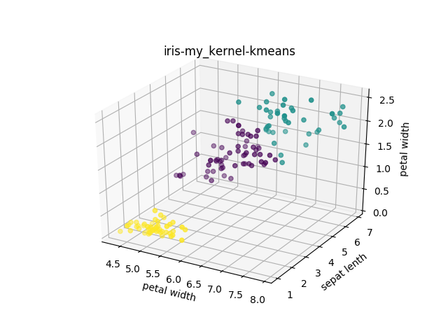
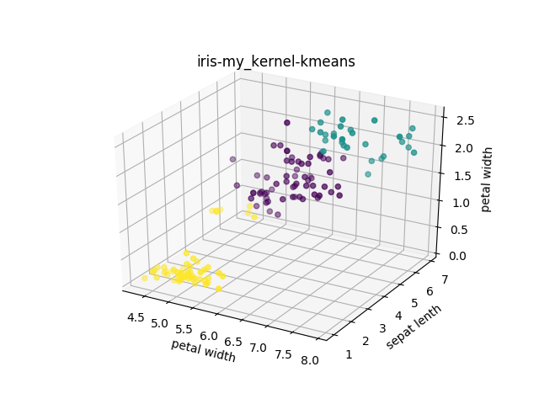
Iris
Kernel K-means (RBF)
Kernel K-means (Poly)

Slide 28
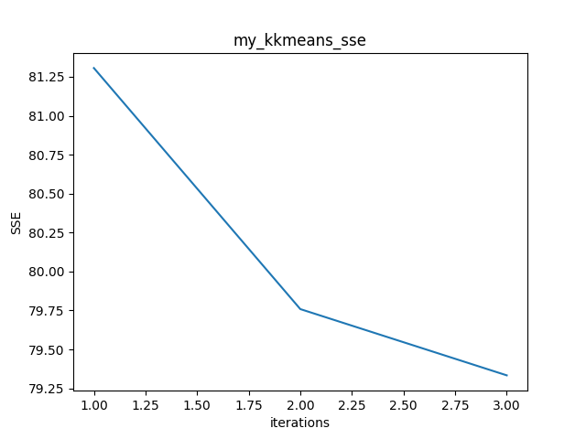
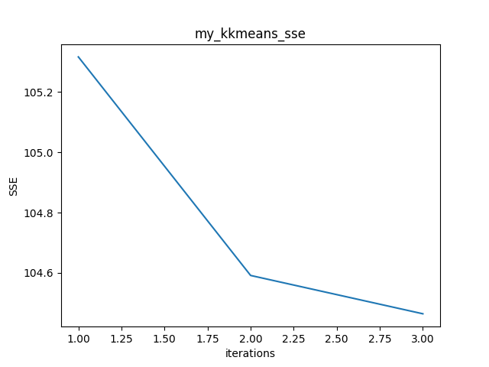
Iris
Kernel K-means (RBF)
Kernel K-means (Polynomial)

Slide 29
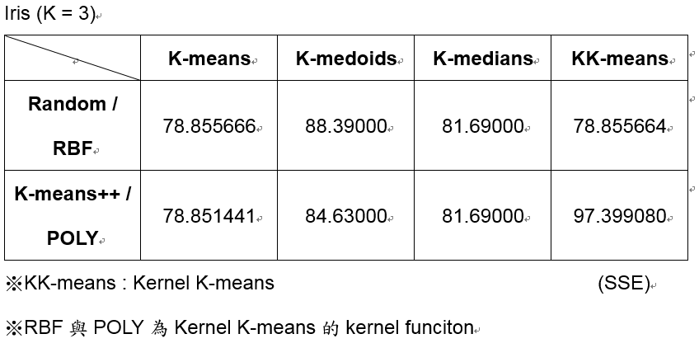
Iris

Slide 30
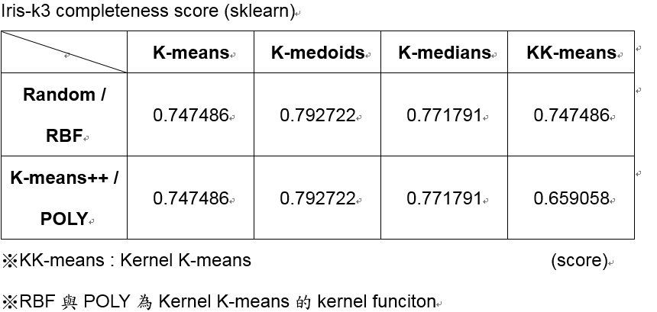
Iris

Slide 31
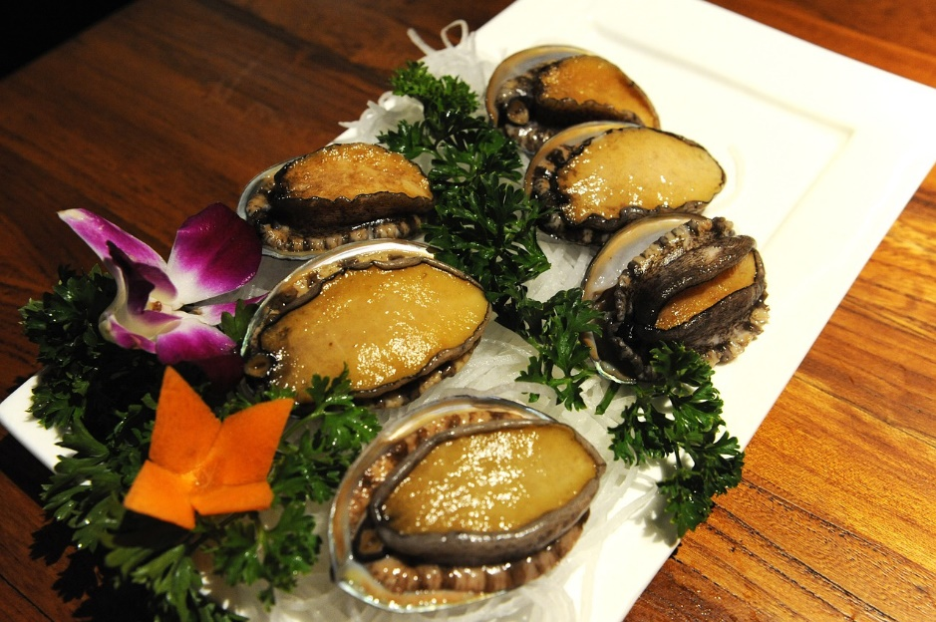
Abalone (K=28)
Image from : https://www.maxpixel.net/Abalone-3-Abalone-2-Abalone-2495964

Slide 32
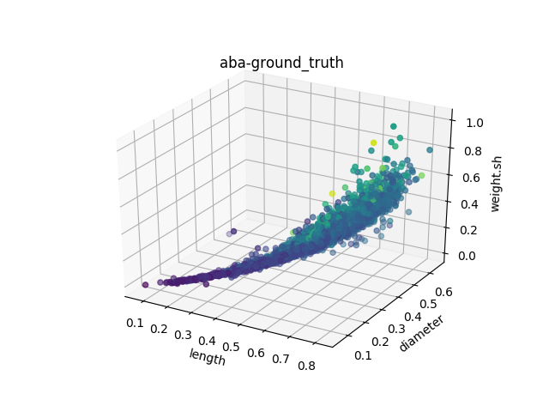
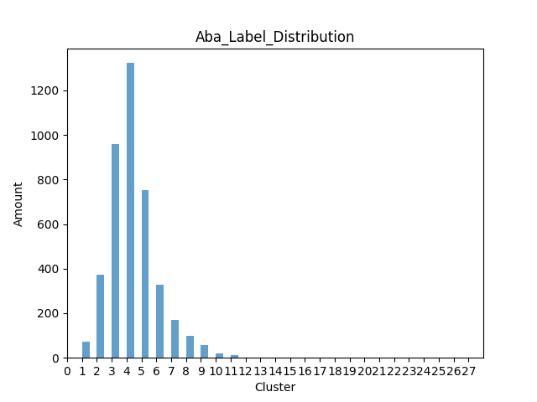
Abalone (K=28)

Slide 33
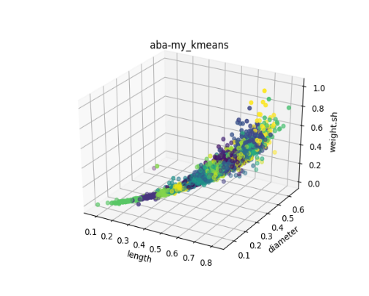
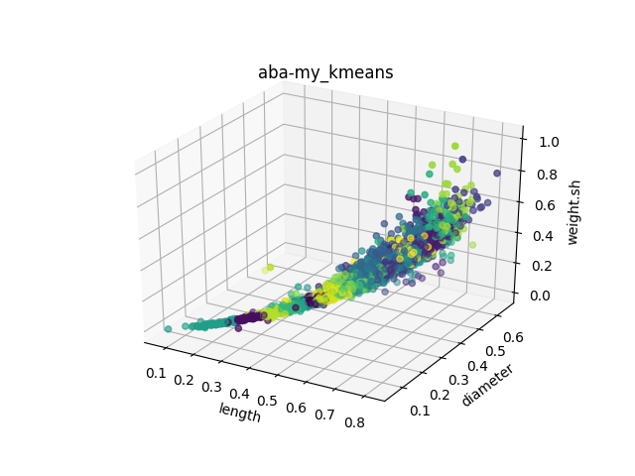
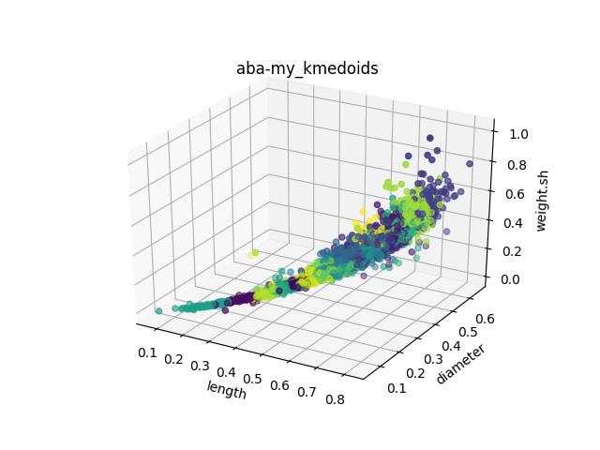
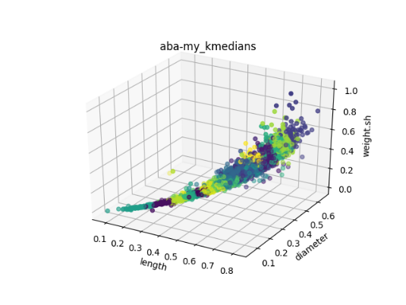
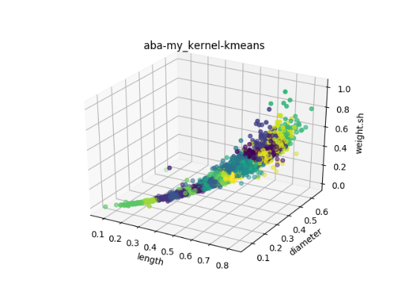
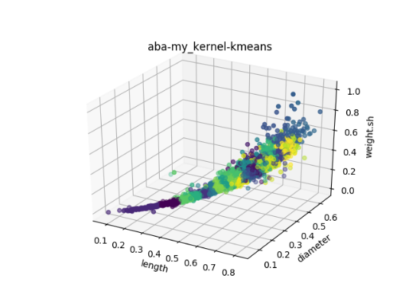
Abalone (K=28)
K-means
K-means++
K-medoids
K-medians
KK-means(RBF)
KK-means(poly)

Slide 34
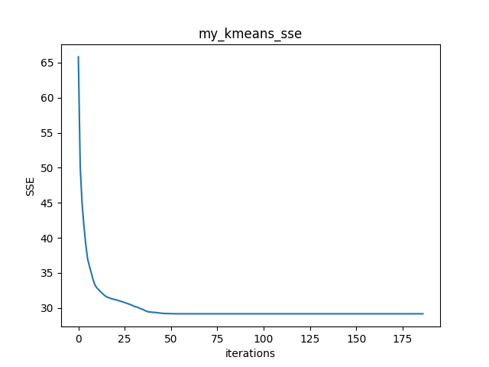
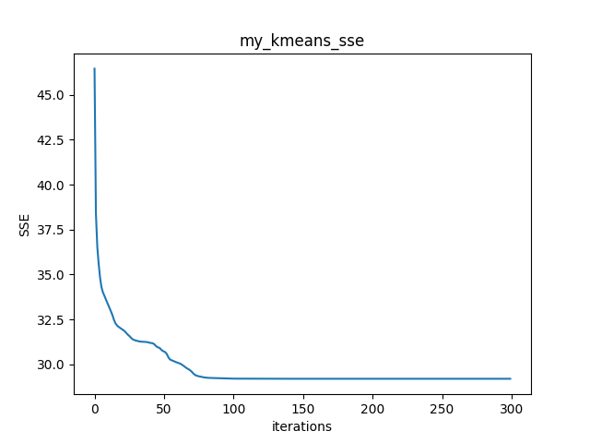
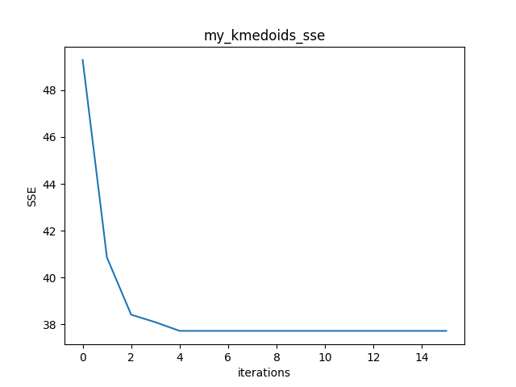
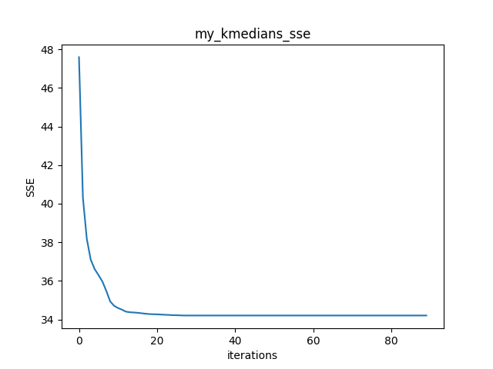
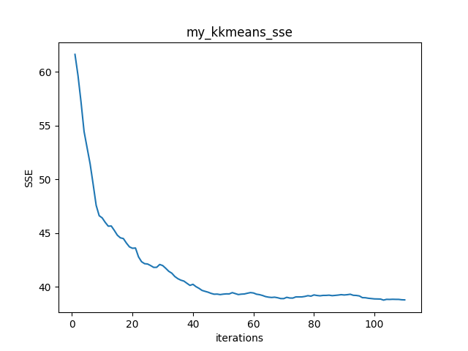
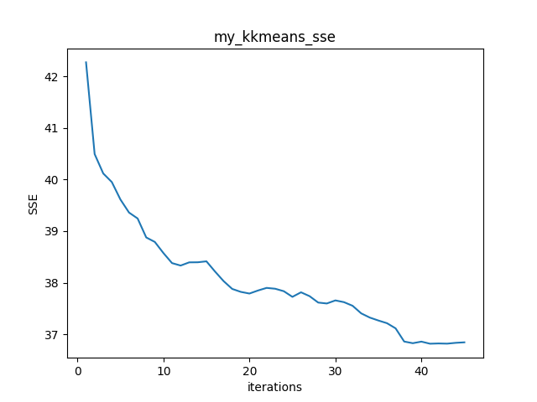
Abalone (K=28)
K-means
K-means++
K-medoids
K-medians
KK-means(RBF)
KK-means(poly)

Slide 35
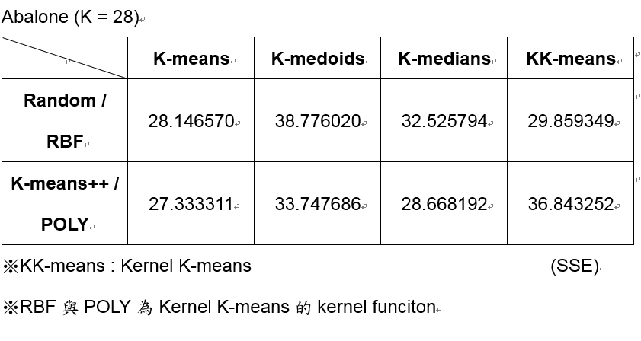
Abalone (K=28)

Slide 36
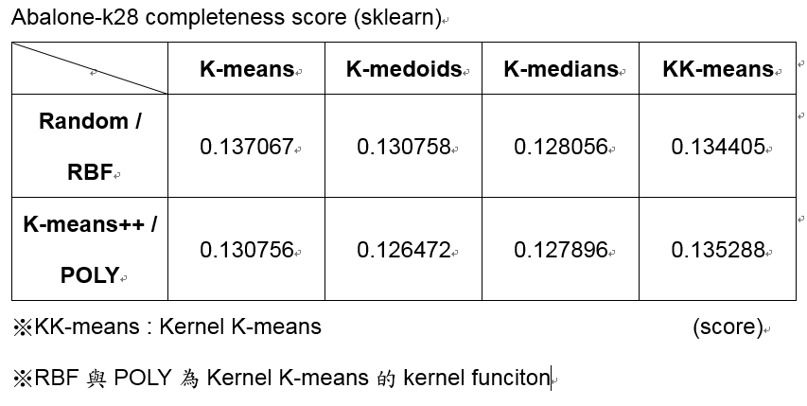
Abalone (K=28)

Slide 37
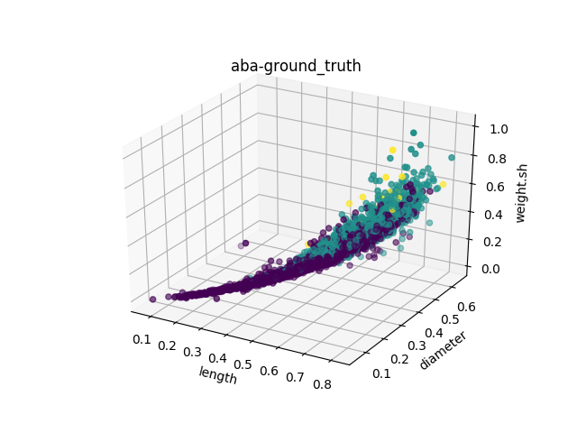
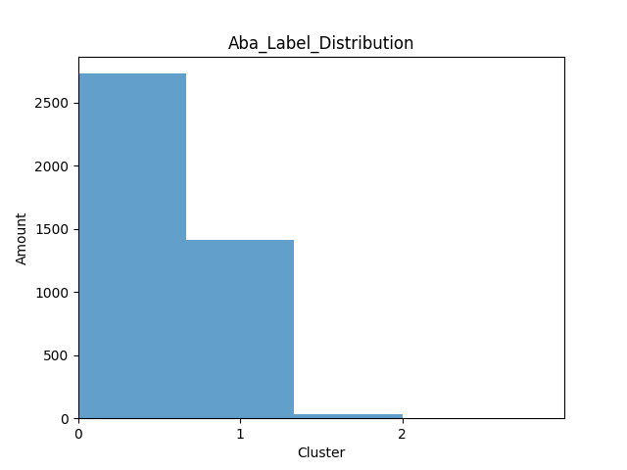
Abalone (K=3)

Slide 38
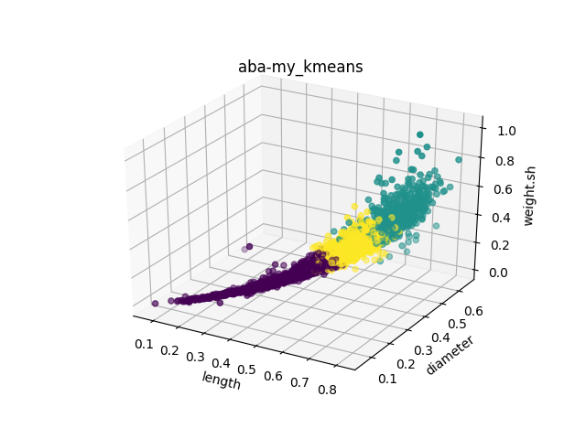
Abalone (K=3)

Slide 39

Abalone (K=3)

Slide 40

Time Cost
Image from : https://pxhere.com/en/photo/835791

Slide 41

Time Cost

Slide 42
參考資料

Slide 43
參考資料
Arthur, D. & VassilvitsKii, S. (2007). K-means++: The Advantages of Careful Seeding.
Kaufman, L. & Rousseeuw, P.J. (1987). Clustering by means of Medoids.
Jain, A. K., & Dubes, R. C. (1988). Algorithms for clustering data.
Englewood Cliffs, NJ: Prentice-Hall.
Ardian Umam. (2017, December 15). Machine-Learning-From-The-Scratch. Retrieved from https://github.com/ardianumam/MachineLearning-From-The-Scratch.
Welling, M. (2013). Kernel K-means and Spectral Clustering.
Wolper, D. H. & Macrea, W. G. (1996). No Free Lunch Theorems for Optimization.
MayuKh, H. (2010). Age of Abalones using Physical Characteristics:A Classification Problem.
廖韋雅、詹祥麟、薛友仁(2007)。集群方法與集群指標關係之研究。

Slide 44
感謝聆聽

